Slide 1
四十种绝对恩赐
The 40 absolutes
Lesson Five
2025 09 05

Slide 2
三十九种不可撤销的绝对恩赐
39 IRREVOCABLE Absolutes

Slide 3
The believer is dead to old life, the sin nature, but alive to God, retroactive positional truth. He is:
信徒对旧生命、对罪性是死的，对上帝、对追溯性的位分真理则是活的。信徒是：
Crucified with Christ (Rom. 6:6; Gal. 2:20).
与基督同钉十字架（罗马书 6:6；加拉太书 2:20）。
Dead with Christ (Rom. 6:8; Col. 3:3; 1 Pet. 2:24).
与基督同死（罗马书 6:8；歌罗西书 3:3；彼得前书 2:24）。
Buried with Christ (Rom. 6:4; Col. 2:12).
与基督一同埋葬（罗马书 6:4；歌罗西书 2:12）。
Raised with Christ, current positional truth (Rom. 6:4; 7:4; Col. 2:12; 3:1).
与基督一同复活，这是当前的位分真理（罗马书 6:4，7:4；歌罗西书 2:12，3:1）。

Slide 4
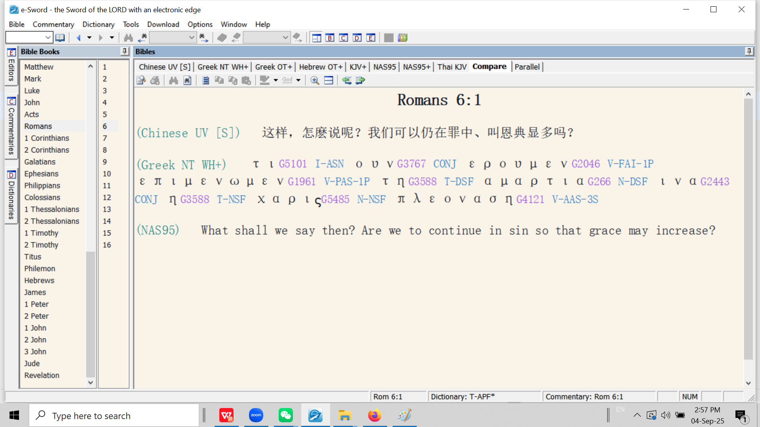
Retroactive positional truth (Romans 6:1-6)
回溯性位分真理（罗马书 6:1-6）
Rom 6:1 What shall we say then? Are we to continue by means of the sin nature so that grace may increase?
Rom 6:1 这样，我们要怎么说呢？我们可以仍在罪中藉着罪性使恩典增多吗？
DSF = Dative (case) Singular (number) Feminine (gender)

Slide 5

Rom 6:2 May it never be! How shall we who died to the sin nature still live in it?
Rom 6:2 绝对不可！我们向罪罪性死了的人，岂可仍在罪中藉着罪性活着呢？

Slide 6
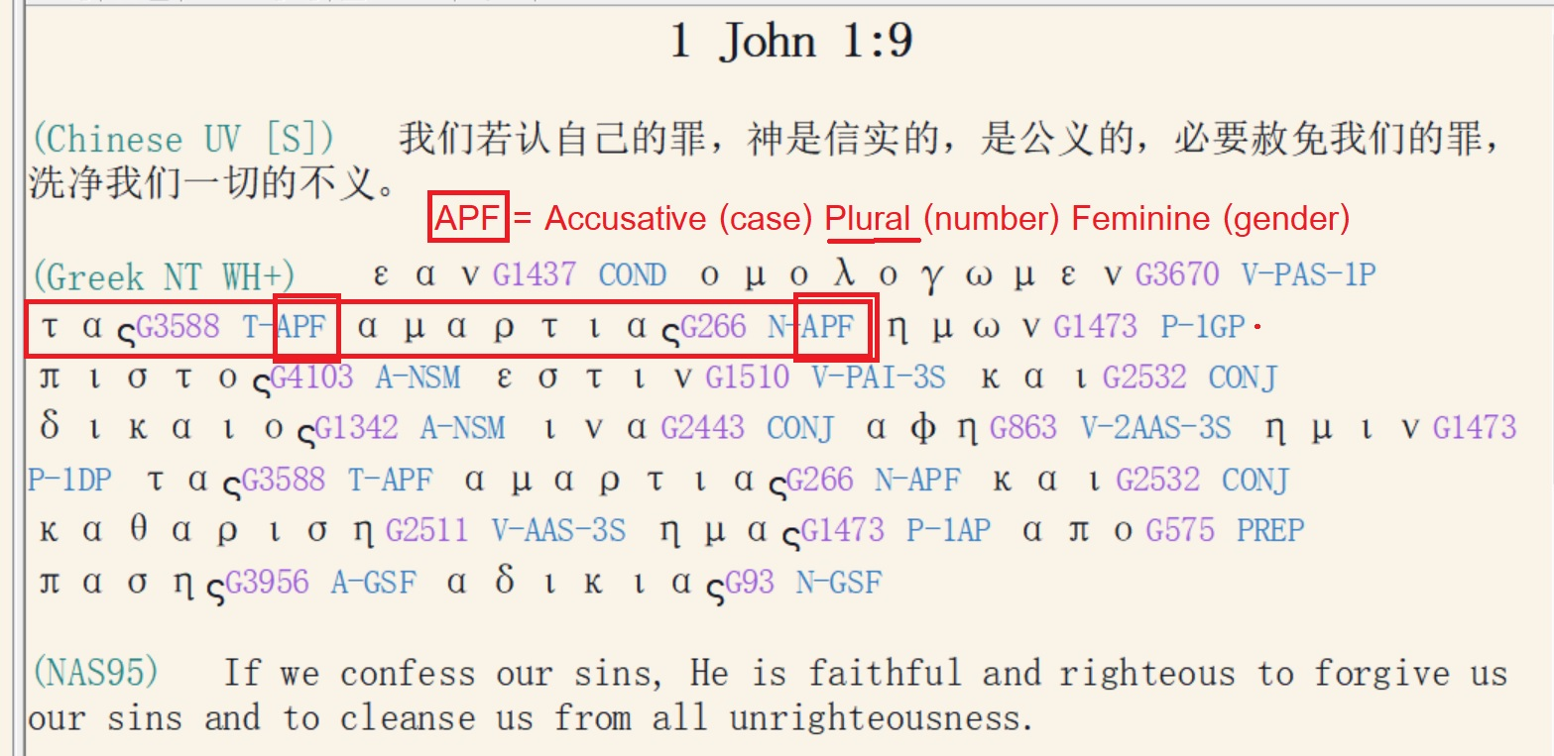

Slide 7
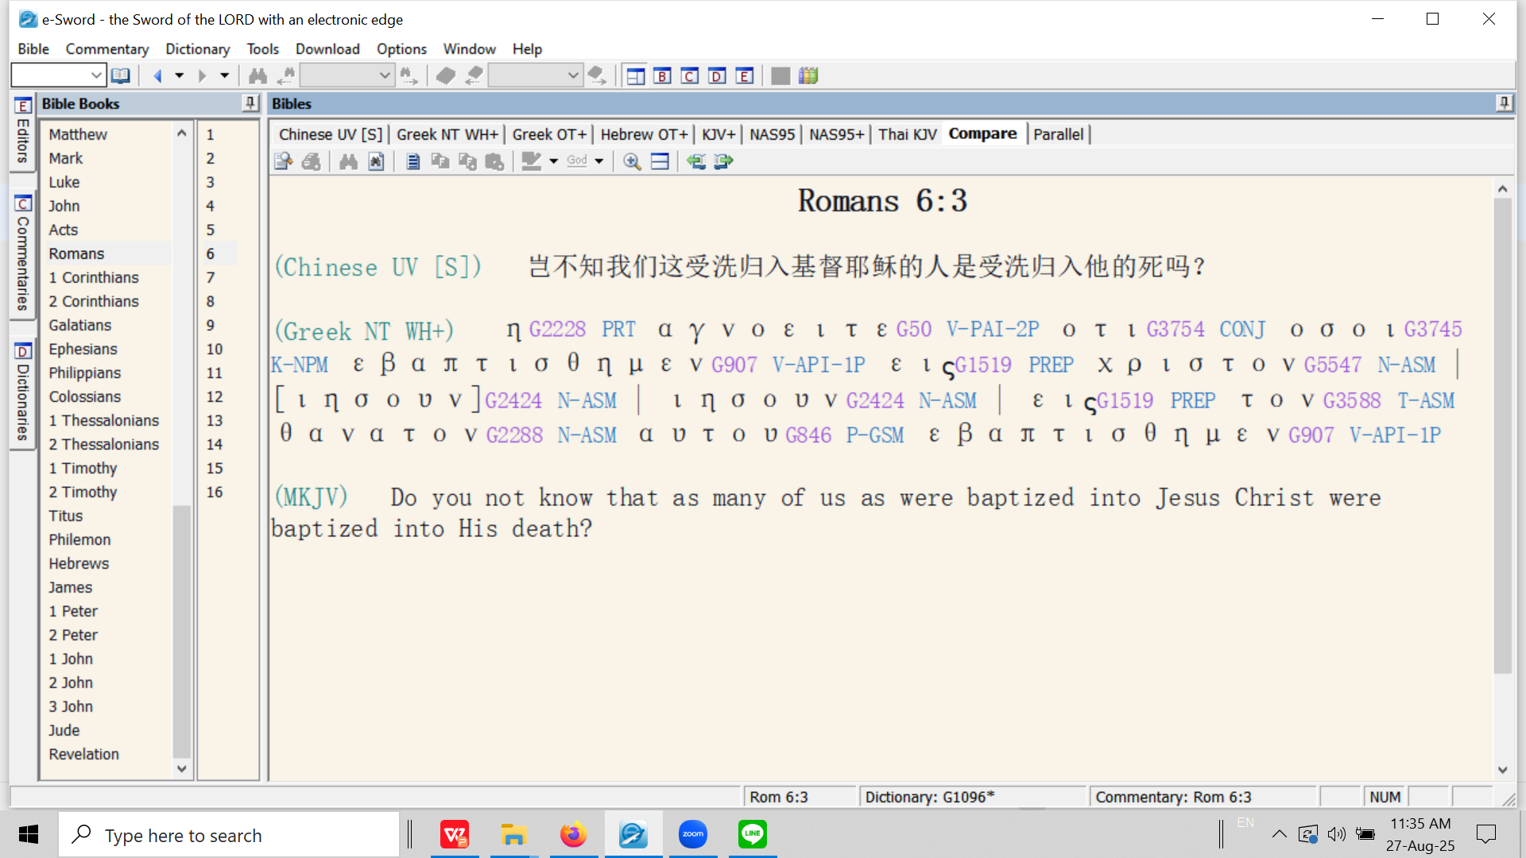
罗马书 6:3 难道你们不知道，我们这受洗归入基督耶稣的人，就是受洗归入他的死吗？（和合本修订版）

Slide 8
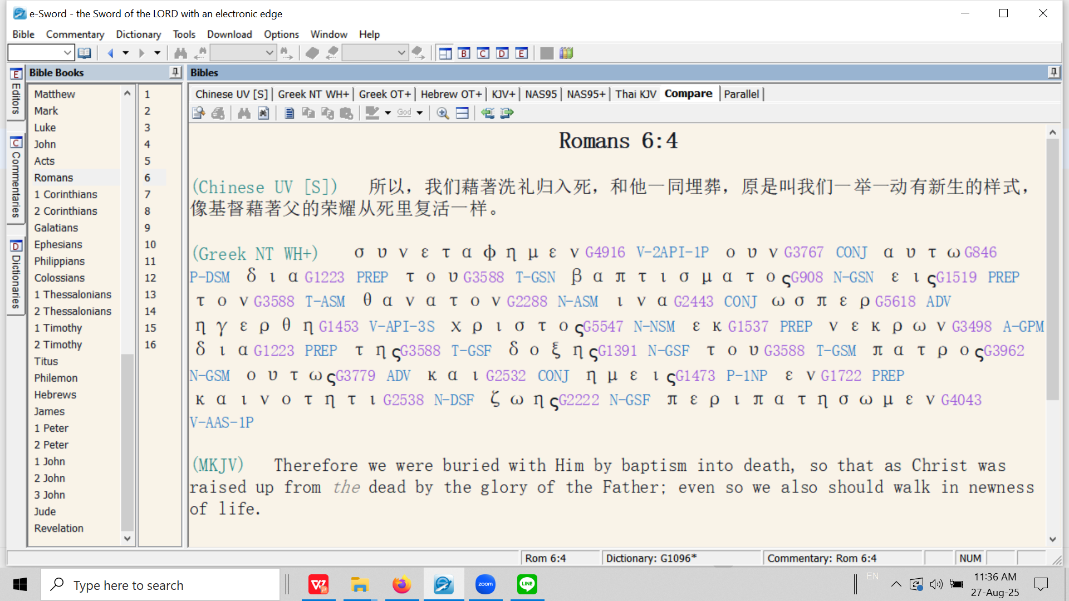
罗马书 6:4 所以，我们藉着洗礼归入死，和他一同埋葬，是要我们行事为人都有新生的样子，像基督藉着父的荣耀从死人中复活一样。（和合本修订版）

Slide 9
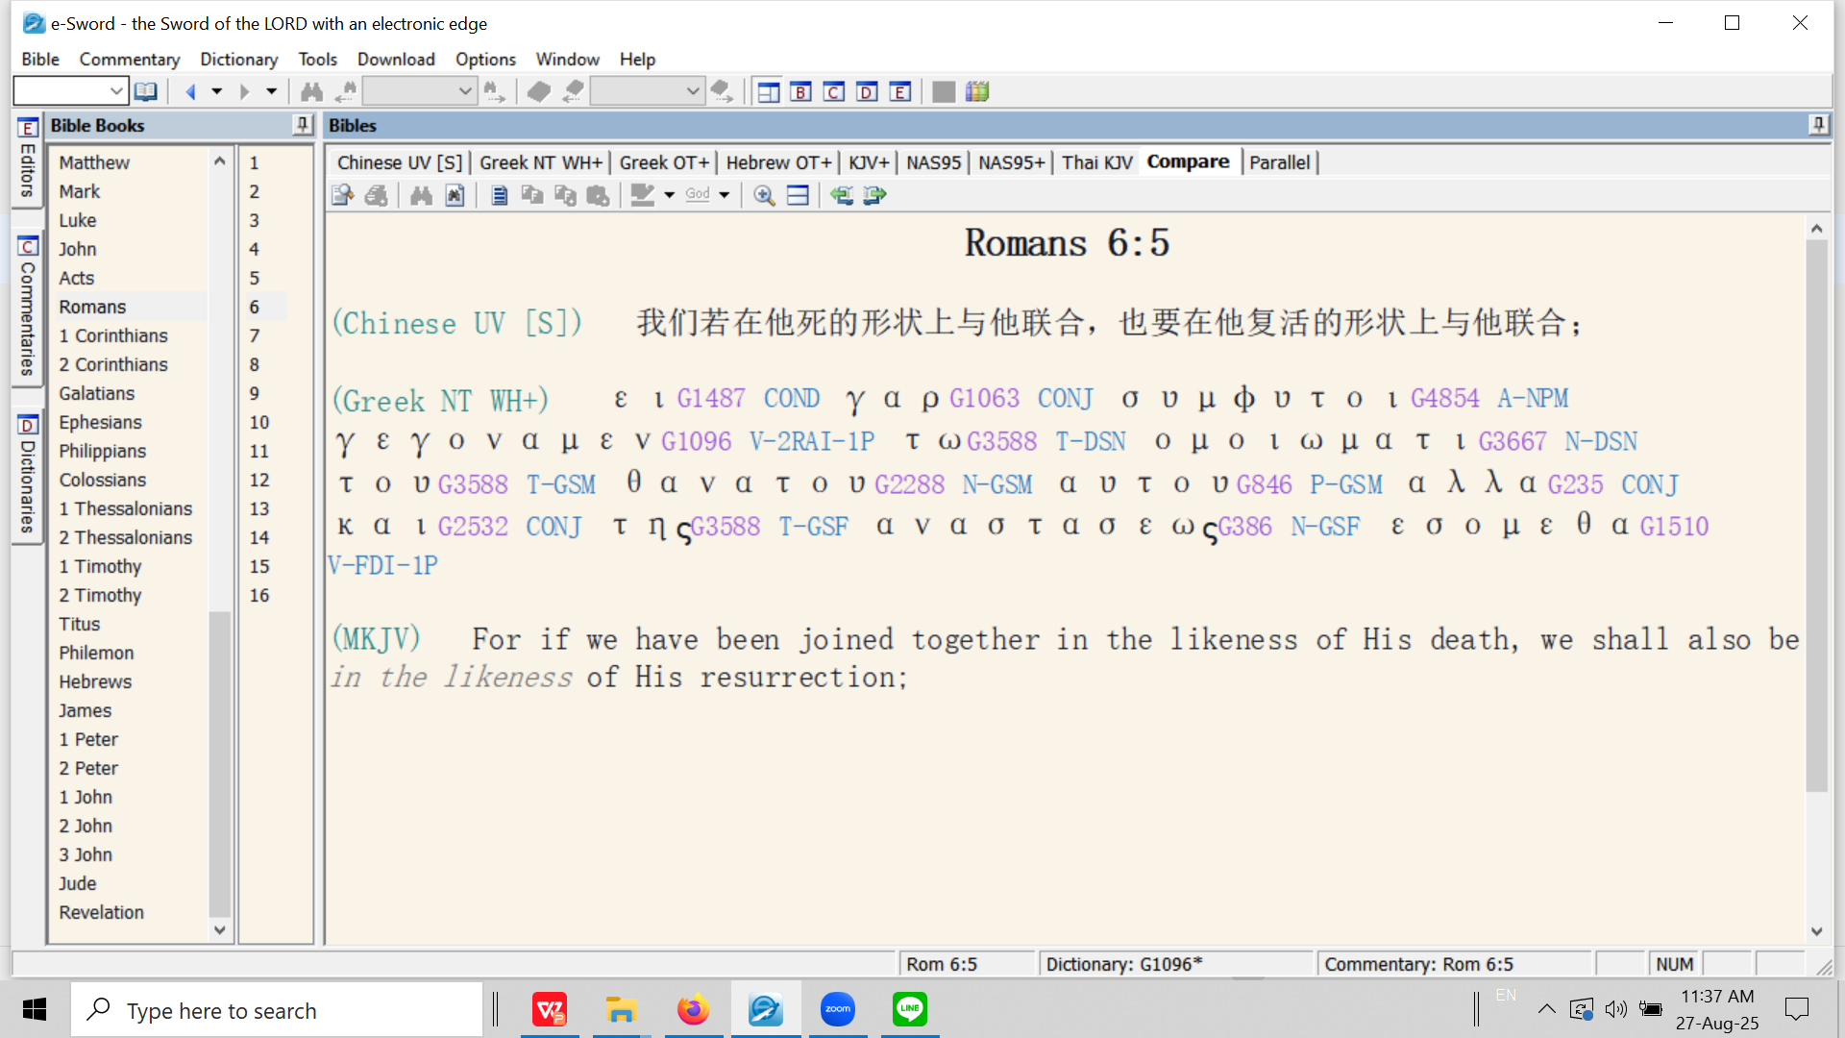
罗马书 6:5 我们若在他死的样式上与他联合，也要在他复活的样式上与他联合。（新译本）

Slide 10
συμφυτος / sumphutos
​
1. The word σύμφυτος / sumphutos is a compound word from “sum” = together (later appearing in English as: “sum” as in the result of two addends in an equation, ‘sum total’ etc.) and the verb φύω (also: φυτεύω) meaning ‘to plant’. The meaning is “plant together”.
sumphutos是一个复合词，由sum和动词phuó（ phuteuó ）共同组成，意为“栽种在一起”。
sum的意思是“一起/一同”（后来演变为英语单词sum，意为“和”或“总和”，即两个加数相加的结果；sum total也是同样的意思）。动词phuó（ phuteuó ）的意思则是“栽种”。
2. The word ‘sumphutos’ is a hapaxlegomenon, i.e., it appears only one time in the entire New Testament. This is a very specific and technical event – Christ and the believer are both bought into ‘newness of life’ through His burial and resurrection. In this case, it is because of our union [baptism] into Christ that we are buried and resurrected with Him.
sumphutos是一个孤例词，意思是在整本新约中，这个词只出现过一次。这是一件极其独特、巧妙的事件——基督和信徒一同藉着基督的埋葬和复活得以进入“新生”。在这起事件中，我们因着与基督合为一体[受洗合一]而得以与祂一同埋葬且一同复活。

Slide 11
3. The Holy Spirit choses to use this word as a synonym for ‘baptizo.’
圣灵选择使用sumphutos这个词作为baptizo（意为“洗礼”或“合一”）的同义词。
4. Therefore, we see the analogy of the seed: first it must be planted [‘buried’] before it can spring to newness of life - the resurrection (Rom. 6:4).
因此，我们见到种子的比喻：种子必须先经过栽种[“埋葬”]，才能获得新生——即复活（罗马书 6:4）。
5. Other planting analogies related to being in union with Christ found in the New Testament: Matt. 15:13; John 12:24, 32, John 15:1-8.
新约中其他有关“与基督合一”的栽种的比喻：马太福音 15:13；约翰福音 12:24、32；约翰福音 15:1-8。

Slide 12
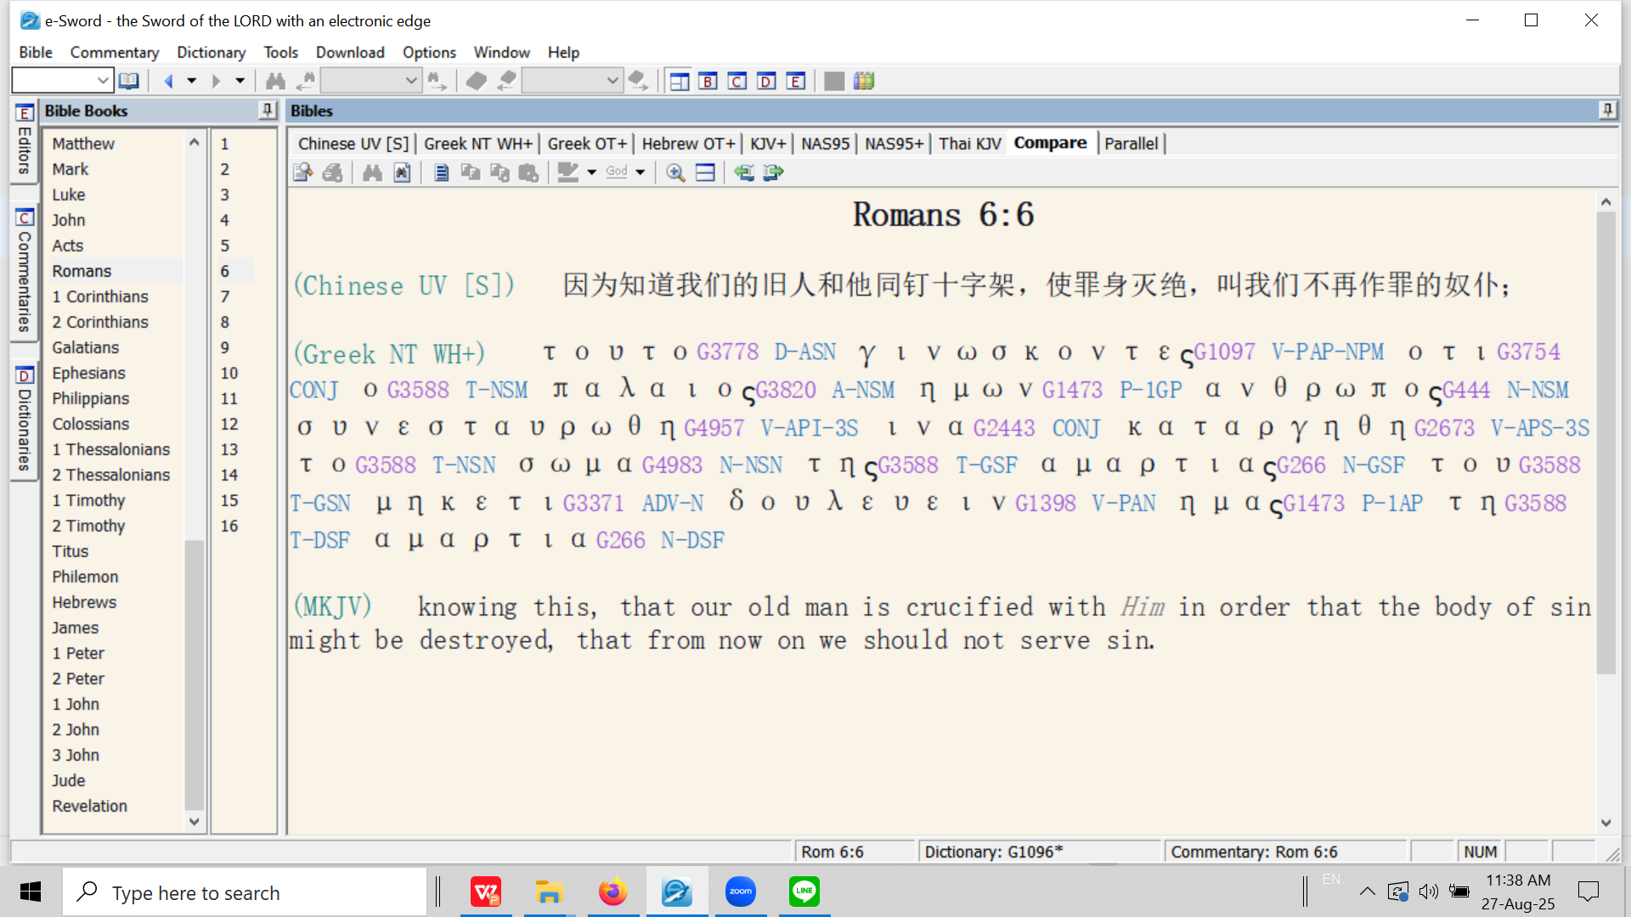
罗马书 6:5 我们知道，我们的旧人和他同钉十字架，使罪身灭绝，叫我们不再作罪的奴隶。（和合本修订版）

Slide 13
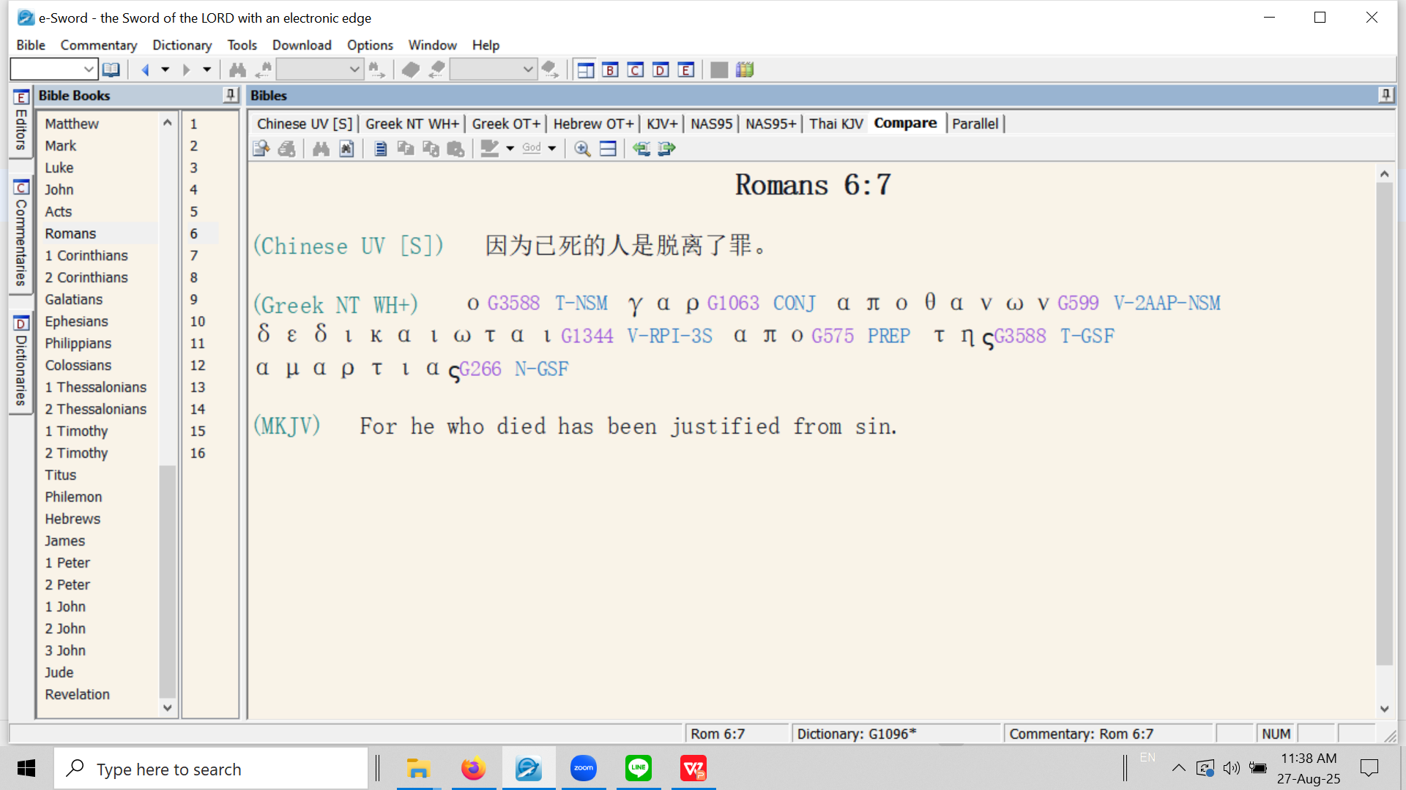

Slide 14
The believer is free from the Mosaic Law. He is:
信徒不再受摩西律法的约束。信徒是：
Dead to the Law (Rom. 7:4).
对律法是死的（罗马书 7:4）。
Delivered from the Law (Rom. 6:14; 7:6; 2 Cor. 3:6–11; Gal. 3:25).
得蒙拯救（罗马书 6:14，7:6；哥林多后书 3:6-11；加拉太书 3:25）。

Slide 15
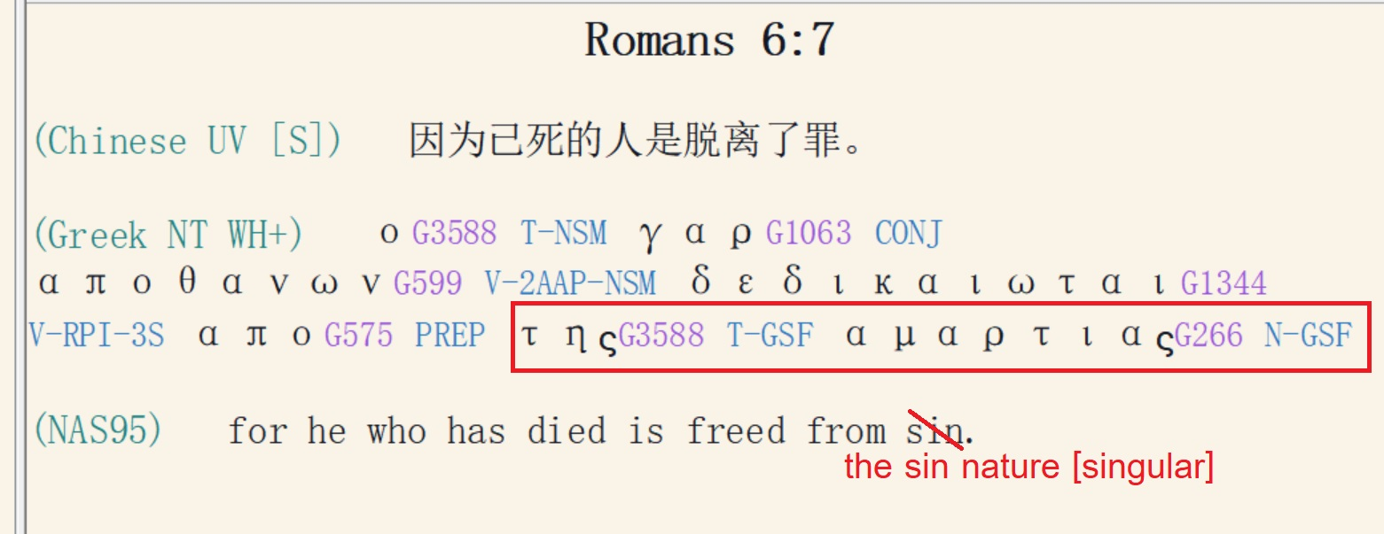

Slide 16
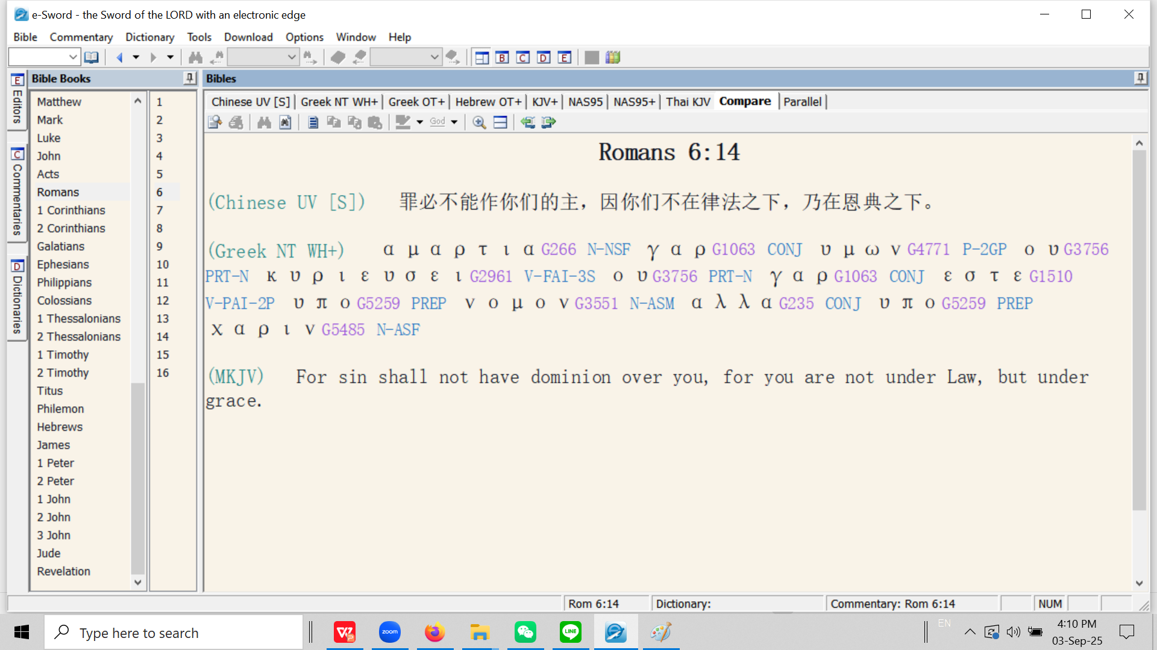

Slide 17
Romans 7 罗马书 7
Outline: four paragraphs. 大纲：分为4段
a) The key to interpretation: the two marriages, verses 1-6.
解读关键：第1-6节经文所提及的两段婚姻
b) The function of the law as a marriage counsellor, verses 7-14.
第7-14节经文所提及的律法充当婚姻咨询的作用
c) The attacks of the first husband, verses 15-21.
第15-21节经文所提及的来自第一任丈夫的攻击
d) The great inner conflict, verse 22-25.
第22-25节经文所提及的内在矛盾

Slide 18
Verse 1 – the lordship of the law. The Mosaic law not only is a marriage counsellor, but a tough one. It walks in and says you have a bad marriage. The law is the authority from God that says so. “Know ye not” – really, “How stupid are you?”

Slide 19
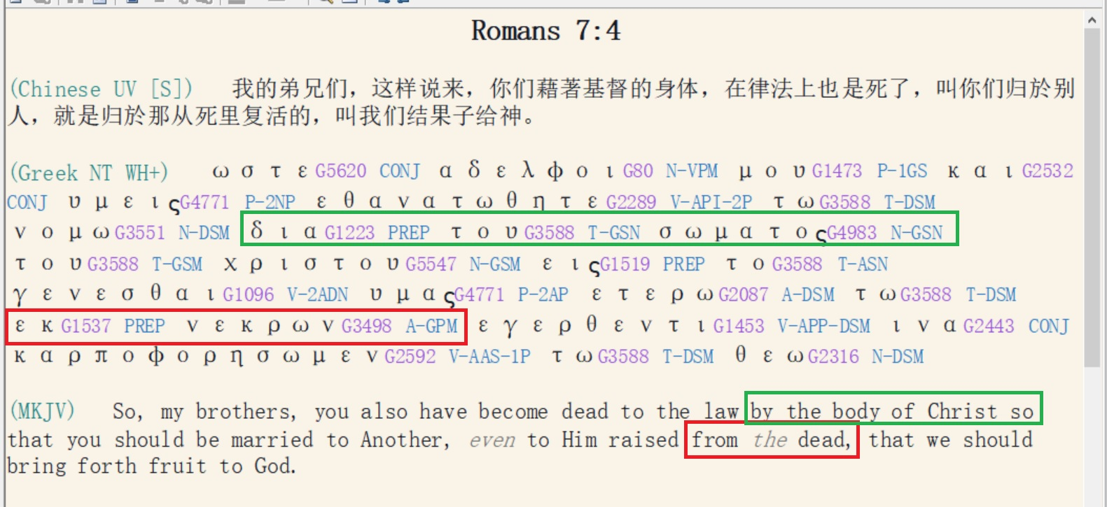

Slide 20
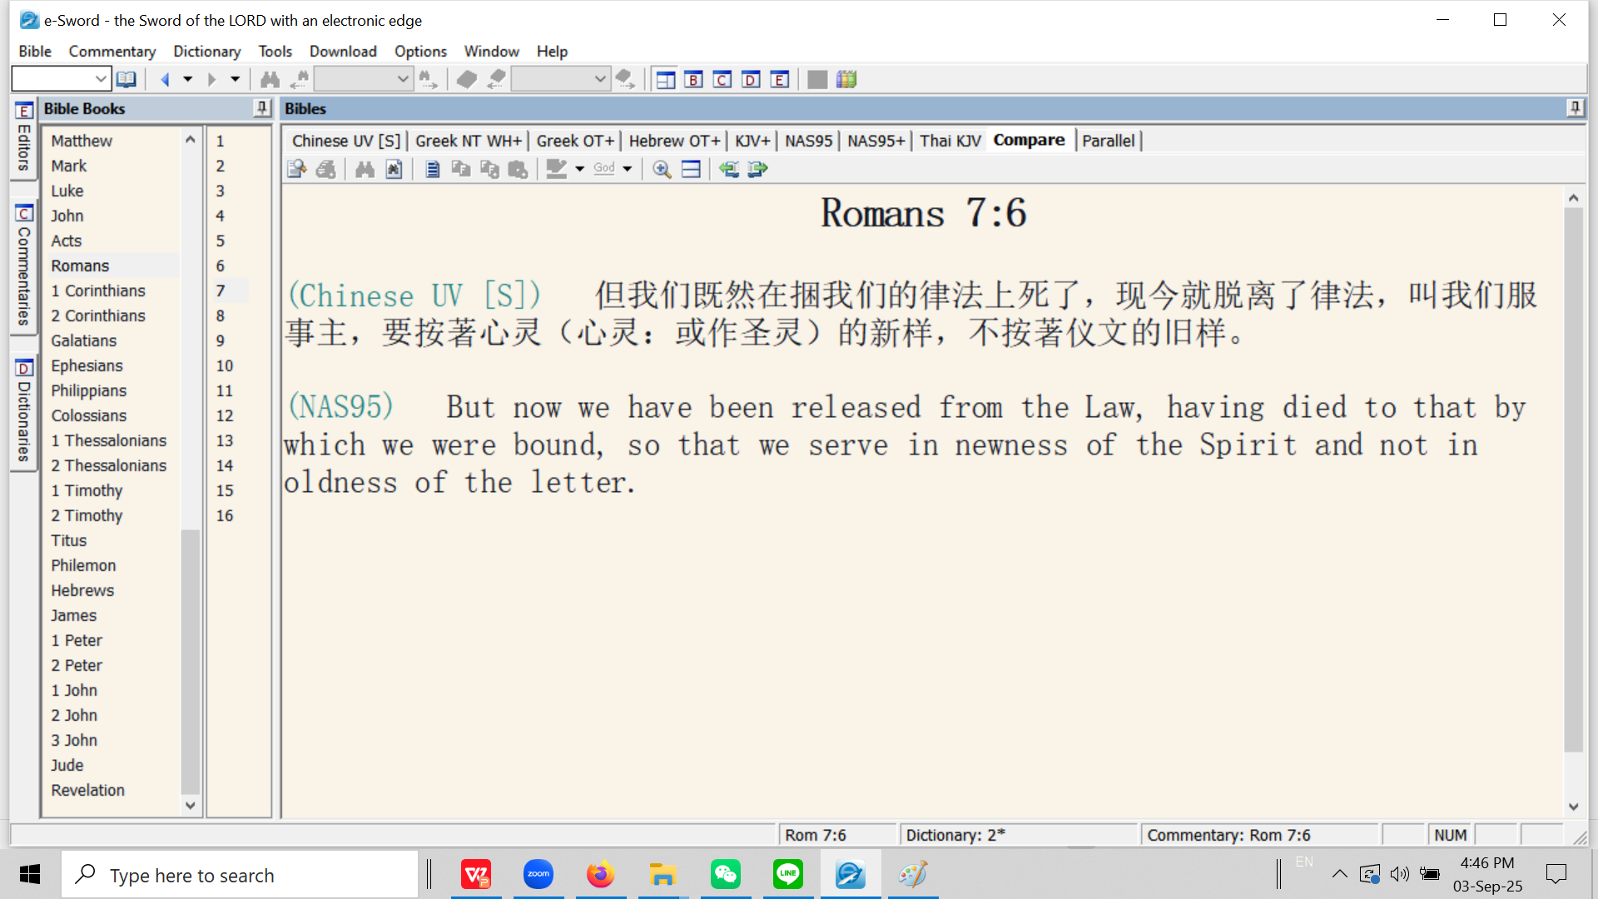

Slide 21
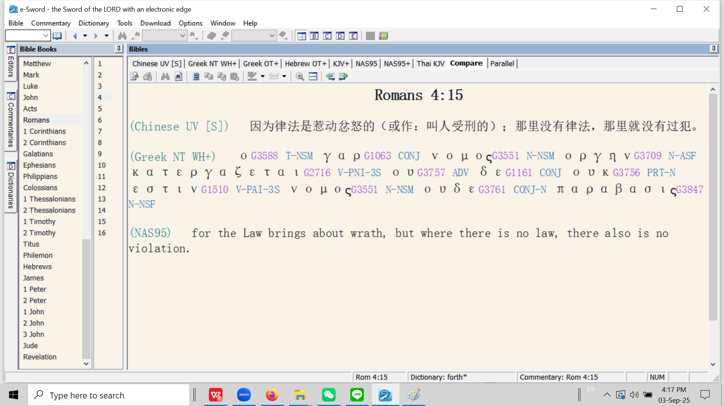

Slide 22
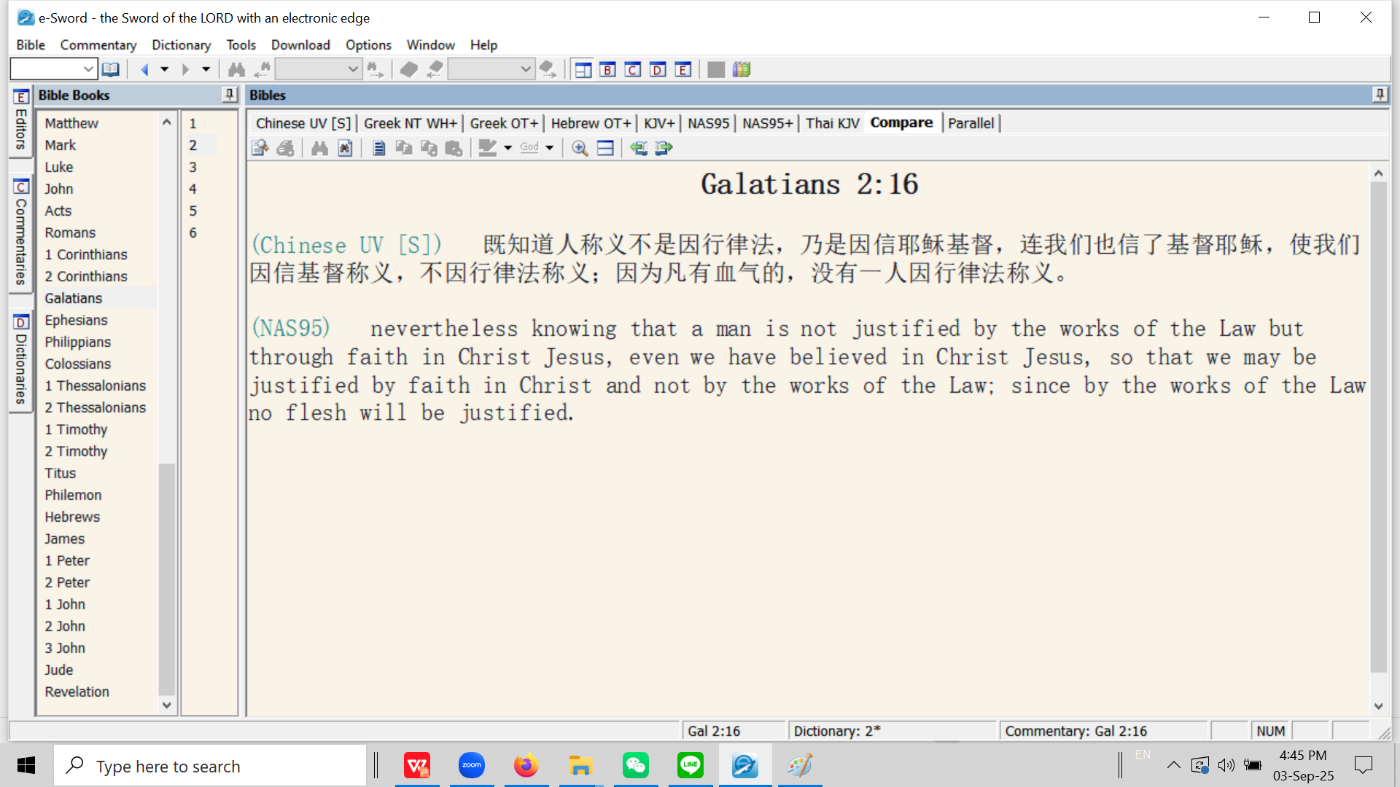

Slide 23
